Slide 1
Hodnotenie investičných projektov
Masarykova univerzita

Slide 2
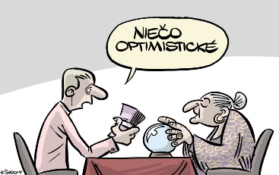
Kto sme? Optimisti!

Slide 3
Kto sme a čo robíme?
50 analytikov a analytičiek
“Štátna konzultačka“
Hodnotíme verejné výdavky
Cieľ:
Hľadať čo najlepšie riešenie s najvyššou hodnotou za peniaze

Slide 4
Hlavné nástroje ÚHP
Revízie výdavkov
Vybrané sektory (zdravotníctvo, doprava) alebo
prierezové témy (IT, zamestnanosť)
Výkonnostné audity
hlbší pohľad na najväčšie štátne podniky a organizácie
Hodnotenie verejných investícií
nad 40 mil. eur, alebo nad 10 mil. eur v IT – podľa zákona
nad 1 mil. eur – podľa uznesenia vlády

Slide 5
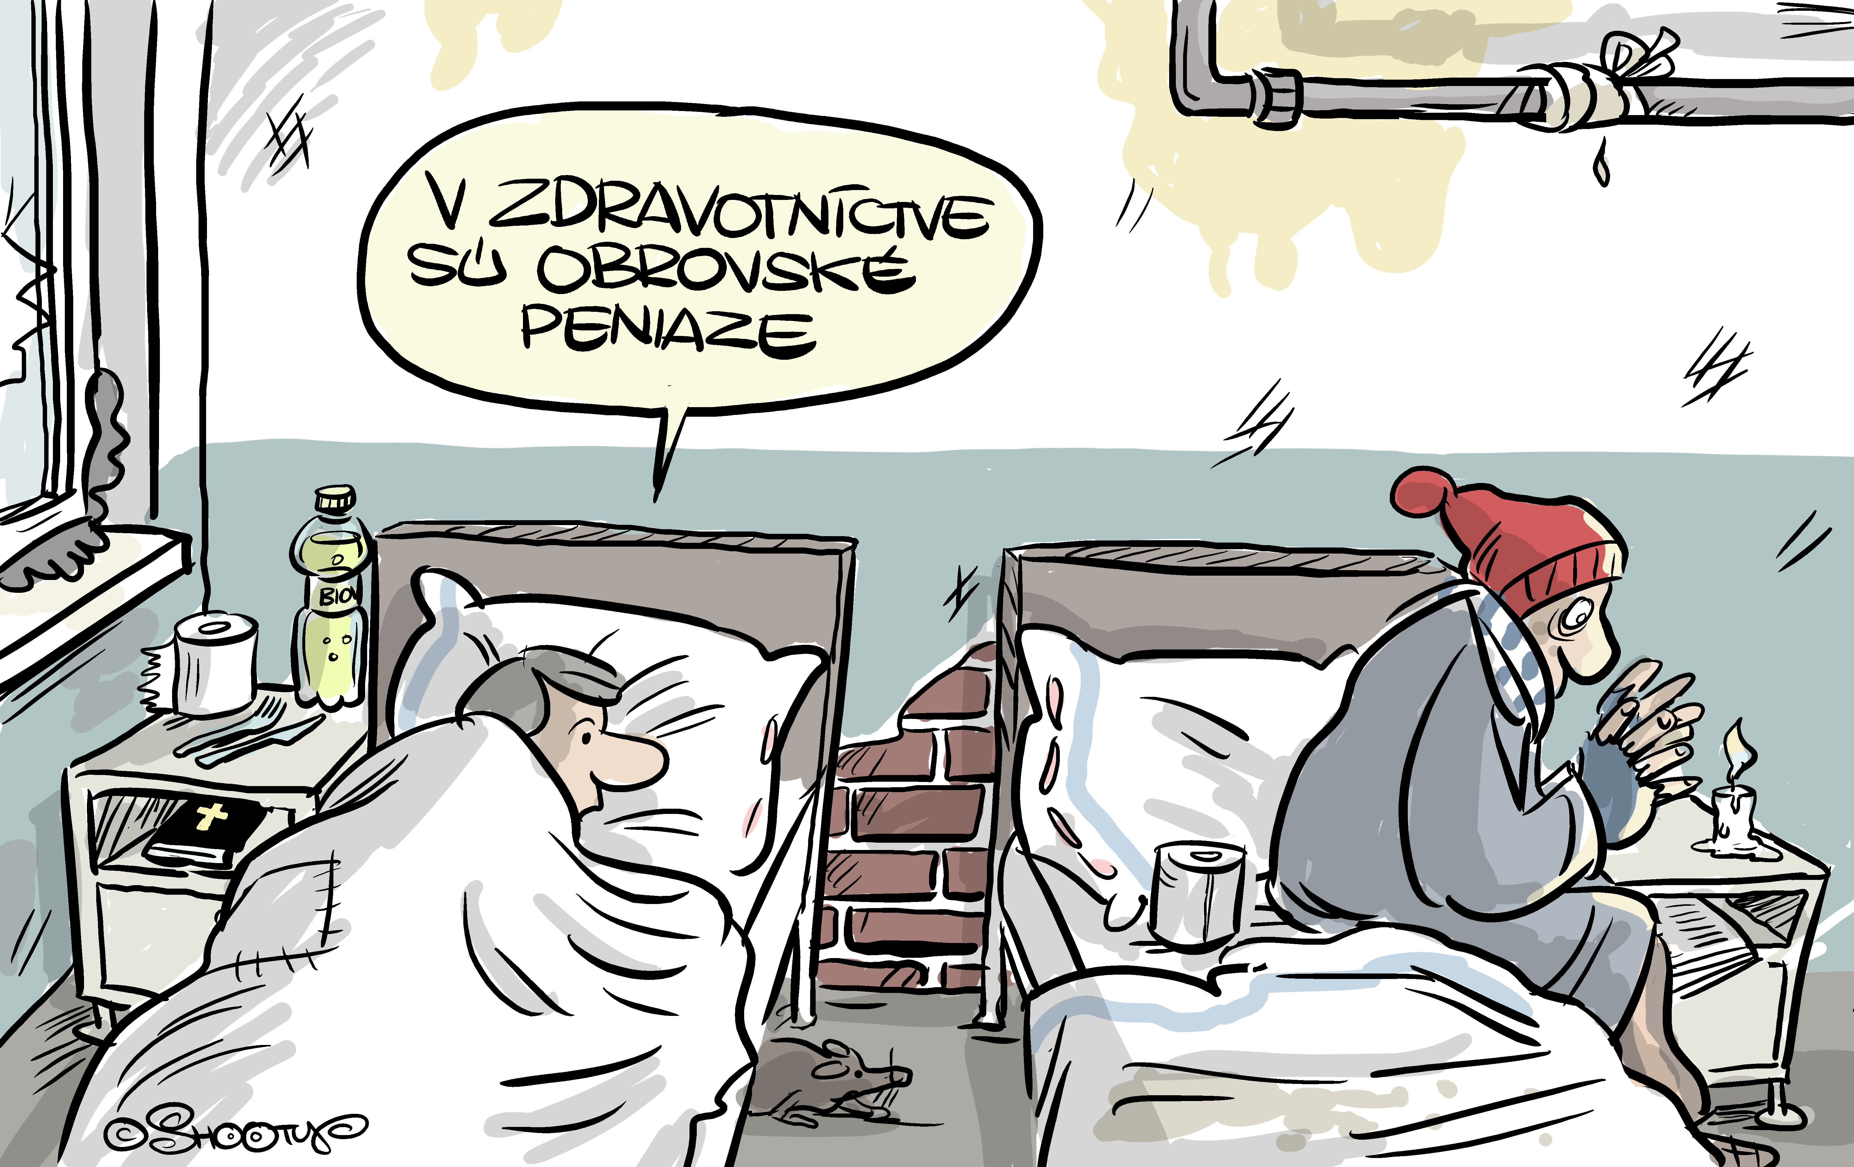
Hodnota za peniaze
Efektívnejšie rozhodovanie
Viac výsledkov („more“) za menej peňazí („with less“)

Slide 6
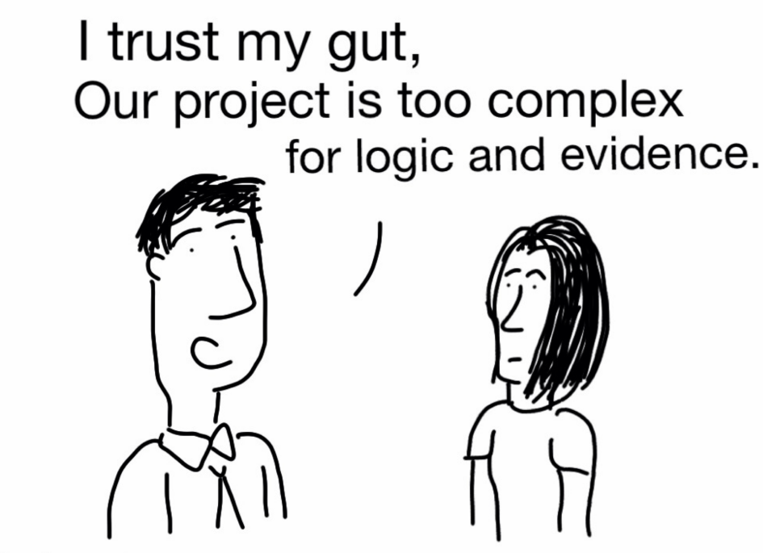
Pred vznikom ÚHP...
The real beginning of the use of FS and CBA in Slovakia

Slide 7
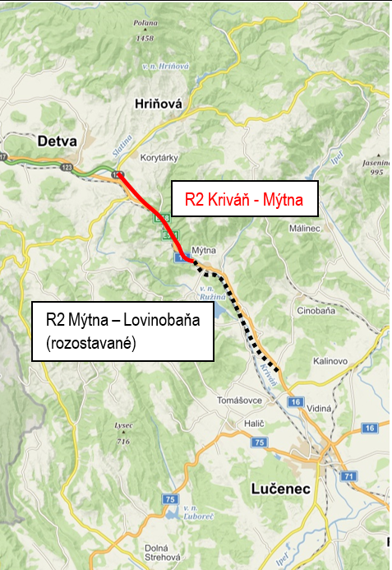
Príklad zlého rozhodovania
Výstavba rýchlostnej cesty R2 Kriváň – Mýtna (9 km)
Drahé riešenie 4 pruhy, tam kde stačí lepšia cesta s obchvatmi dedín
Jeden z najmenej efektívnych cestných úsekov na Slovensku
Cieľ: postaviť diaľnicu ✗
Cieľ: rýchlejšia doprava do centra mesta s ohľadom na životné prostredie ✓

Slide 8
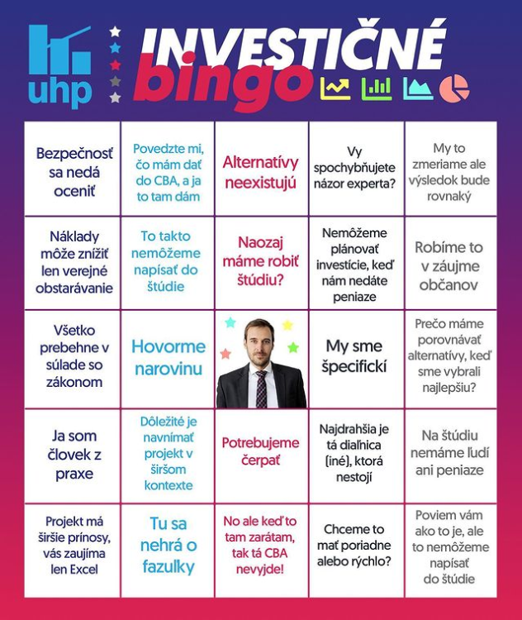
Stále máme o čom diskutovať
The real beginning of the use of FS and CBA in Slovakia

Slide 9
Nemôžeme mať všetko

Slide 10
Verejné zdroje nie sú neobmedzené
Diaľnice – projekty v zásobníku za 20 mld. eur. vs reálne zdroje (1,1 % HDP)
Cesty 1. triedy – údržbový dlh za 2 mld. eur
Železnice – revitalizácia tratí za 4 mld. eur vs rozvoj za 6 mld . eur (0,4 % HDP)
Riešenie? Musíme si určiť priority
Stav ciest 1. triedy
Dĺžka diaľnic k populácii*, stav 2016 (km/1000 ob.)
* Za Slovensko sú uvedené diaľnice aj rýchlostné cesty.

Slide 11
5 krokov k určeniu hodnoty za peniaze
Ekonomicky, nielen formálne, účtovnícky a čiastkovo (na verejné financie, podnikanie, obyvateľov apod.)
Pomenovať ciele
Rýchla, kvalitná, bezpečná DOPRAVA za primeranú cenu, so zohľadnením externalít
Výstavba cesty nie je cieľ
Rôzne možnosti a ako ich dosiahnuť
Napríklad: zlepšiť súčasnú infraštruktúru namiesto novej, presun cestujúcich z aút do verejnej dopravy
Kvantifikovať všetky náklady a prínosy pre celú spoločnosť
Finančné aj nefinančné, viditeľné aj neviditeľné, isté aj neisté, súkromné aj verejne
Kvantifikovať v súčasnej hodnote
Lepšia doprava o rok má pre nás dnes väčšiu hodnotu ako o 20 rokov
Kvantifikovať neistotu

Slide 12
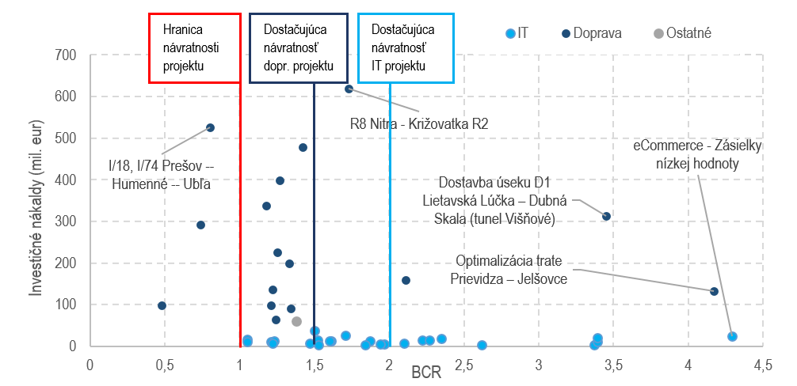
Hodnota za peniaze posudzovaných investícií je nízka
Verejné zdroje samé o sebe neprinesú očakávané výsledky, ak nie sú alokované na najlepšie projekty.

Slide 13
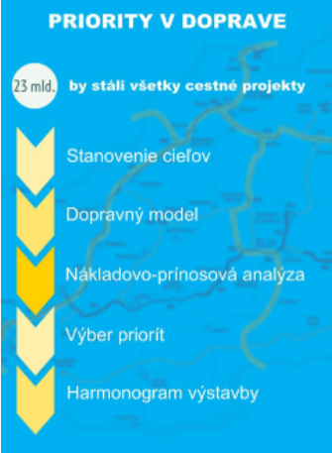
Ako zlepšiť plánovanie? = investičné stratégie
Metodika priorizácie
Čo je vlastne priorita?
Jasné analyticky podpoložené pravidlá výberu projektov
Priorizovaný zoznam
zoznam všetkých známych projektov
nezohľadňuje rozpočtové možnosti a pripravenosť
poradie projektov s najvyšším pomerom prínosov a nákladov a príspevkom k naplneniu cieľov
Investičný plán
konkrétny plán prípravy a realizácie projektov
zohľadňuje rozpočtové možnosti a pripravenosť (nie wishlist)

Slide 14
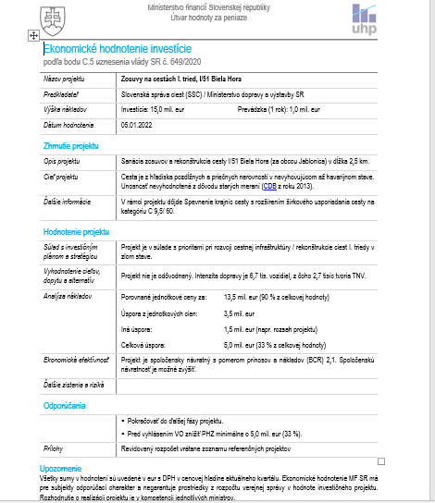
Čo robíme pri investíciách?
Hodnotíme predložené investičné projekty a pomáhame pri ich príprave
Veľa sa pýtame – prečo, kde, ako, za koľko ... ?
Overujeme vstupy a kalkulácie
Hľadáme alternatívne riešenia

Slide 15
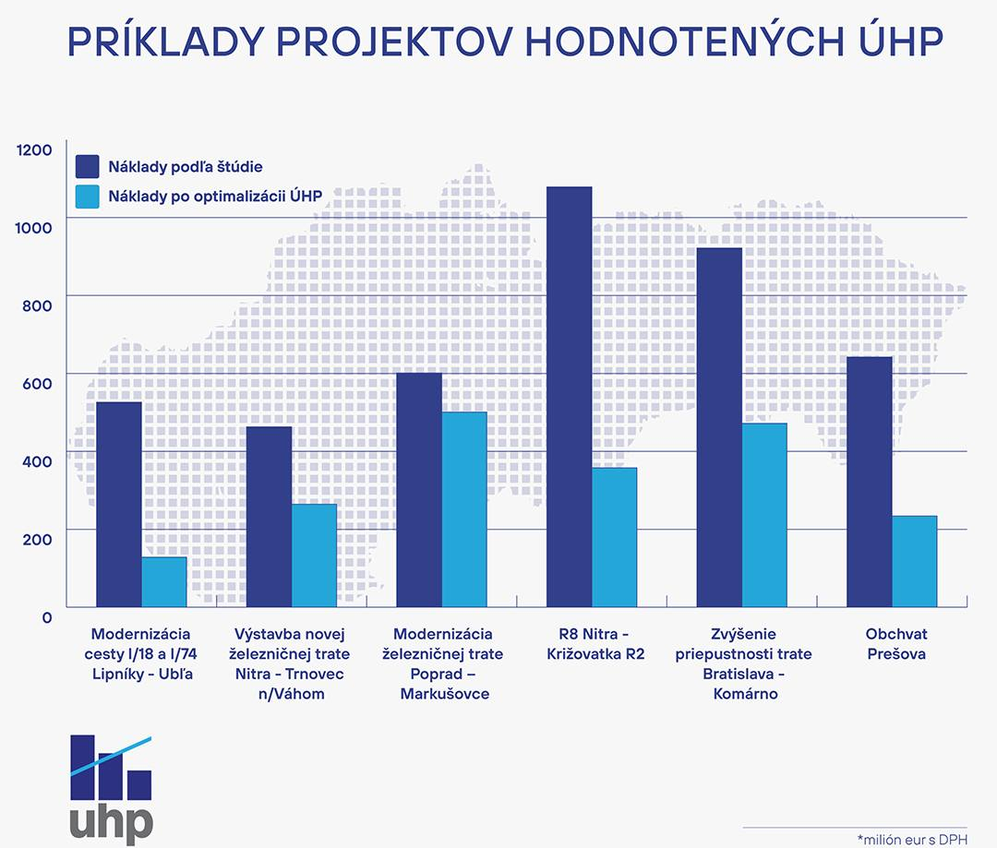
Čo sa nám podarilo

Slide 16
Príklady z praxe

Slide 17
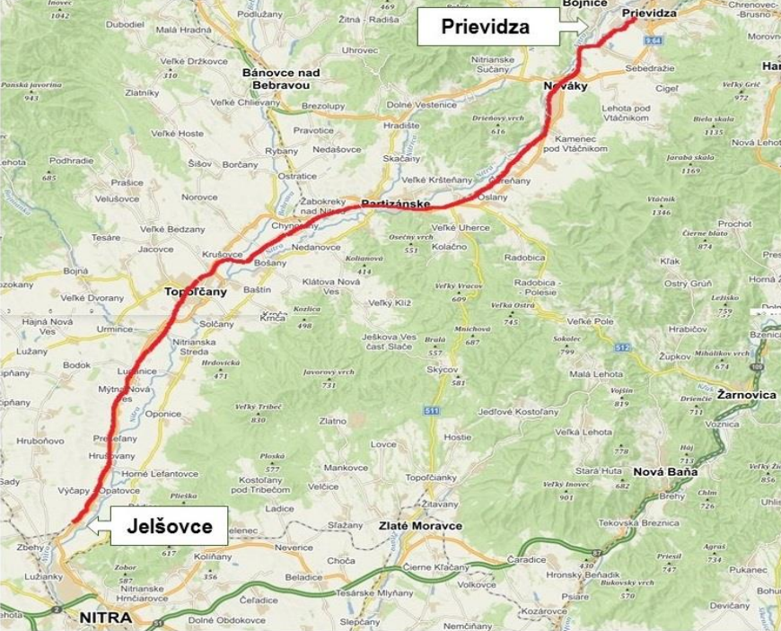
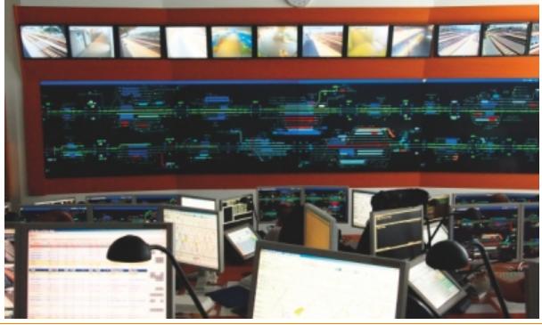
Diaľkové riadenie dopravy je vysoko návratné
Menšie projekty zavedenia moderných prvkov riadenia železničnej dopravy
Koniec ručného prehadzovania výhybiek zamestnancami a nové riadiace stredisko
Výrazné benefity pre cestujúcich (bezpečnosť, cestovný čas)
Výrazná úspora nákladov na prevádzku

Slide 18
Projekt Prievidza – Jelšovce (Nitra)
Štát sa nerieši len finančné príjmy, ale aj na širšie spoločensko – ekonomické prínosy projektov ako životné prostredie, lepšie služby obyvateľom a pod.
Ekonomická analýza projektu Optimalizácia trate Prievidza – Jelšovce (mil. eur)
 | Variant 1 |  | Variant 2
Investičné náklady (bez rezervy) | 47,4 |  | 110,1
Celkové náklady (ekonomické) | 11,9 |  | 16,3
Investičné náklady | 39,7 |  | 89,1
Prevádzkové náklady | -27,8 |  | -72,9
Celkové prínosy | 37,1 |  | 68,é
Úspora času | 24,5 | -66% | 45,7 | -67%
Úspora prevádzkových nákladov vozidiel | 6,0 | -16% | 10,2 | -15%
Úspora na nehodovosti | 4,2 | -11% | 8,0 | -12%
Úspora na externalitách | 2,4 | -7% | 4,2 | -6%
Zostatková hodnota | 4,9 |  | 8,6
Čistá súčasná hodnota investície (ENPV) | 30 |  | 60,3
Ekonomická miera návratnosti (ERR) | 11,45% |  | 14,60%
Pomer prínosov a nákladov (B/C) | 3,51 |  | 4,70
* ekonomické náklady a prínosy diskontované 5 % ročne |  | Zdroj: UHP, ŠÚ a CBA projektu

Slide 19
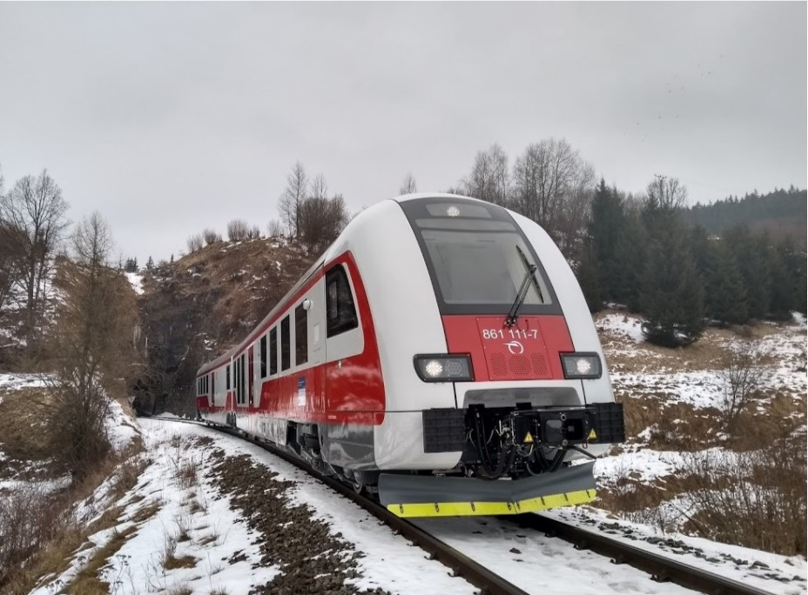
Kupujeme naozaj, čo potrebujeme?
90 % cestujúcich vozia elektrické vlaky, 50 % z nich je starých
Prioritiou napriek tomu bol nákup nových motorových súprav pre lokálky s malým využitím, predimenzovanou kapacitou a privysokou cenou

Slide 20
Ako môže vyjsť CBA, aj keď by nemala?

Slide 21
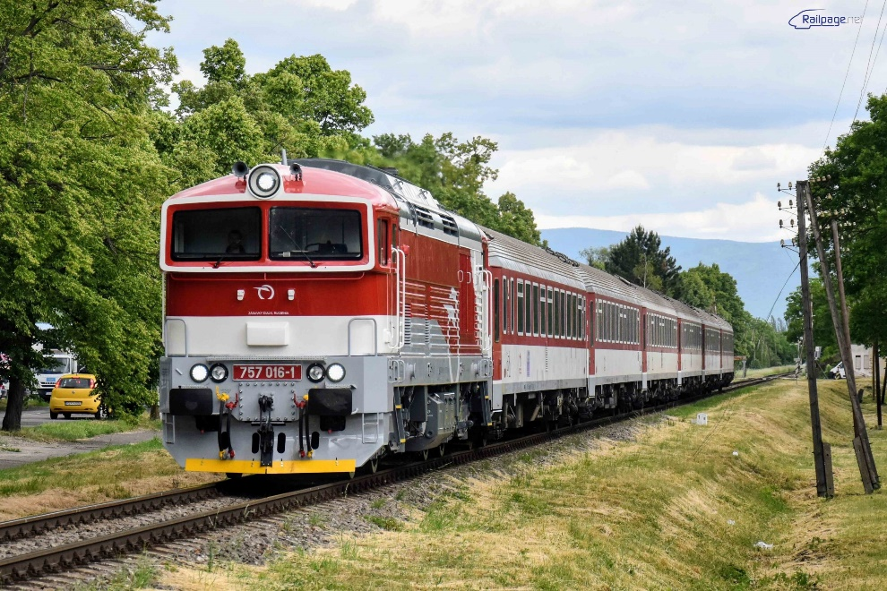
Stačí použiť „správne“ parametre
... pred projektom a po projekte

Slide 22
CBA po strete s realitou
Po oprave chýb v analýze nákladov a prínosov je projekt nenávratný.
Porovnanie CBA s prepočtom ÚHP
 | ZSSK | ÚHP | Poznámka
Investičné náklady | 62 071 | 62 071
Zostatková hodnota | - 674 | - 674
Prevádzkové náklady | 2 221 | 9 463 | Správne hodnoty pre spotrebu PHM
Celkové náklady | 63 649 | 70 891
Úspora času | 28 092 | 25 768 | Úprava zmeny kvality znižuje prevedenú dopravu a súvisiace prínosy. Zvyšná úspora času vo výške 25,8 mil. eur pre meškania nie je doložená a nie je možné ju overiť. Nárast emisií je spôsobený vyššou spotrebou PHM.
Prev. náklady vozidiel | 10 390 | 9 057
Nehodovosť | 27 892 | 24 029
Znečistenie ŽP | 15 105 | -11 015
Emisie sklen. plynov | 6 478 | 577
Hlukové emisie | 392 | 323
Celkové prínosy | 88 349 | 48 739
BCR | 1,39 | 0,69
Zdroj: Štúdie uskutočniteľnosti (2020) a vlastný prepočet ÚHP

Slide 23
Automaty na vlakové lístky
Audit ZSSK - priestor na optimalizáciu predaja lístkov.
Takmer 900 zamestnancov v približne 130 predajných miestach
Štandardom v zahraničí je automatizácia predaja. Osobné pokladne iba v kľúčových staniciach

Slide 24
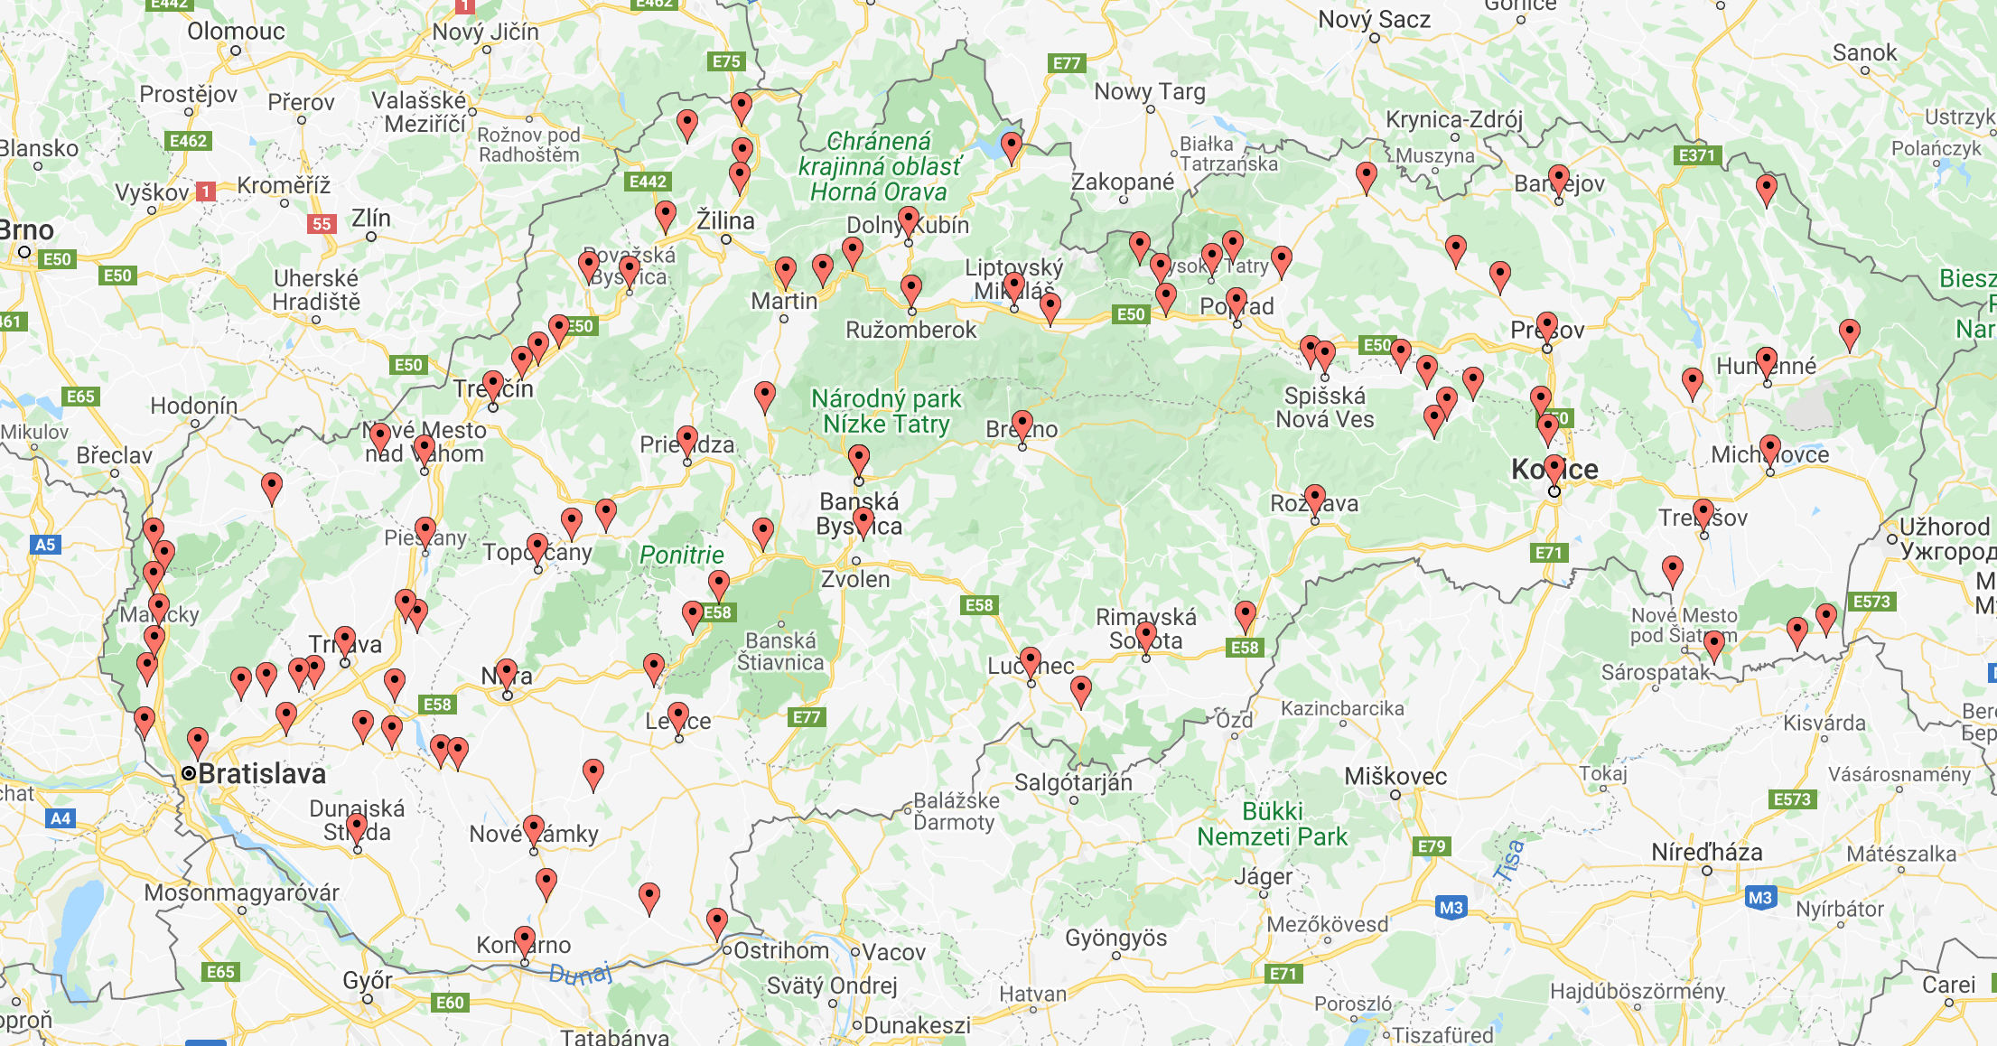
130 pokladní dnes

Slide 25
39 predajných miest po optimalizácii
91 pokladní nahradených 150 automatmi
Zostáva 39 pokladní len vo významných staniciach

Slide 26
Hodnota za peniaze nie sú len investície
Reforma železničného grafikonu podľa nového Plánu dopravnej obsluhy prináša viac vlakov za rovnaké peniaze
21 % cestujúcich pôjde rýchlejšie o 16 minút, 11 % pomalšie o 11 minút, najmä pre výluky
Od roku 2026 po finalizácii reformy ďalšie zrýchlenie a posilnenie dopravy
Nový verzus starý grafikon
 | 2021 | 2023 | Zmena
VLKM | 33,9 | 36,3 | +2,4 vlkm
Dotácia (spolu €) | 441 | 439 | - 2 mil. eur
Dotácia €/vlkm | 13,0 | 12,1 | - 0,9 mil. eur
Spoločenské benefity |  |  | + 48 mil. eur
Cestovný čas | - | - | - 3 min / cestujúci + 32 mil. eur
Prevedená doprava | - | - | + 16 mil. eur

Slide 27
Diskusia

Slide 28
Ďakujeme za pozornosť
Rastislav Farkaš Matej Petroci
Vedúci oddelenia dopravných analýz Senior analytik
Investičná autorita Investičná autorita
Útvar hodnoty za peniaze Útvar hodnoty za peniaze
rastislav.farkas@mfsr.sk matej.petroci@mfsr.sk

Slide 29
Prihláste sa k nám☺
Pridaj si nás na Facebooku a Instagrame
Prečítaj si štúdie „Najlepší z možných svetov“ a „Rozpočet 2.0“
Pozri web: UHP a IFP
hr.uhp@mfsr.sk

Slide 30
Back up slides

Slide 31
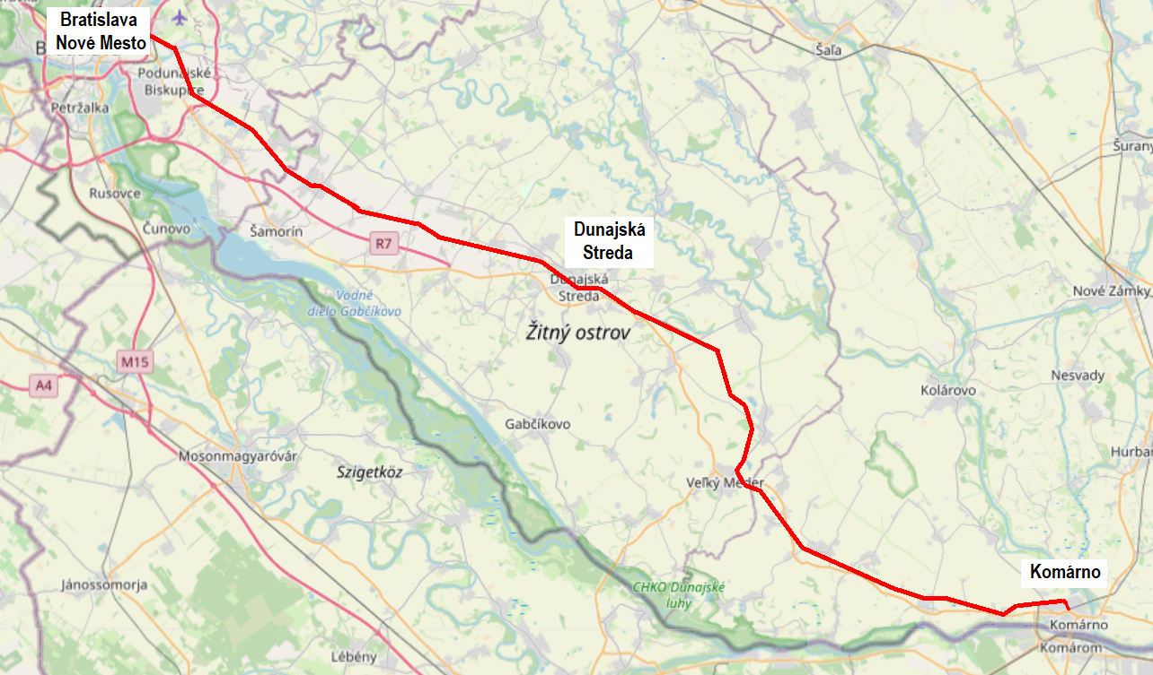
Modernizácia trate Bratislava – Komárno
95 km trať na hranici životnosti
Kapacitne preplnená trať
Pôvodné zadanie pre prípravu štúdie:
pripraviť návratné a čo najefektívnejšie technické riešenie.

Slide 32
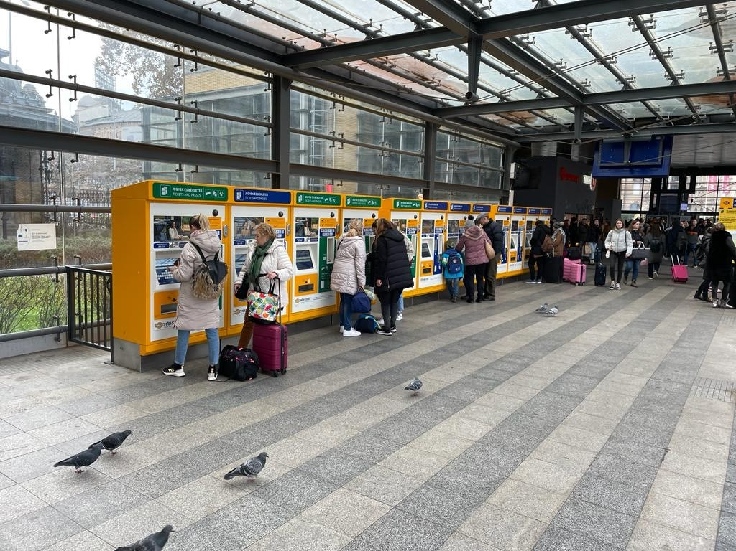
Prvé kroky ZSSK k implementácii
Projekt na nákup 87 automatov
BCR = 7,2
Finančne návratné
Hodnotenie: Dobrý projekt ale malý rozsah. Zvýšenie počtu by prinieslo vyššie úspory a lepšiu efektivitu predaja lístkov.

Slide 33
Ako potopiť návratný projekt?
Ako nafúknuť projekt a z návratného projektu spraviť nerealizovateľný
Preferovaný variant za 922 mil. eur vs rozpočet ŽSR na investície cca 400 mil. eur
Tab. 2: Porovnanie rozsahu základných variantov a preferovaného variantu
Varianty | 1.1 | 1.2 | 2.1 | 2.2 | 3 | 3+5+6+8+P
Investičné náklady (mil. eur) | 18 | 115 | 460 | 584 | 641 | 922
Návratnosť (BCR) | 13,92 | 2,6 | 1,02 | 0,91 | 0,77 | 1,36
Technické riešenia
Odstránenie úzkych miest | Áno | Áno | Áno | Áno | Áno | Áno
Revitalizácia trate | Nie | Minimálne* | Áno | Áno | Áno | Áno
Rýchlosť (km/h) | 80 | 100 | 160** | 160** | 160 | 160
Zdvojkoľajnenie (% trate) | Nie | Nie | Nie | Áno (36 %) | Áno (62 %) | Áno (62 %)
ETCS a GSM-R | Nie | Nie | Áno | Áno | Áno | Áno
Rozvojové investície | Nie | Nie | Nie | Nie | Nie | Spojka do Šamorína, odbočka do Komáromu, elektrifikácia, Mimoúrovňové priecestia
*Rekonštrukcia trate len v riešených úsekoch prevažne v staniciach a na úsekoch, kde je zvyšovaná traťová rýchlosť. ** Zrýchlenie na 160 km/h s výnimkou úsekov, kde by si to vyžadovalo neprimerané demolácie a posuny staníc. Pozn.: Variant 4 sa od variantu 3 líši iba úplným zdvojkoľajnením trate. Z dôvodu vyšších nákladov a minimálnych dodatočných prínosov nebol tento variant posudzovaný v ekonomickej analýze.
Zdroj: ÚHP podľa údajov zo Štúdie uskutočniteľnosti (2021)

Slide 34
Ako potopiť návratný projekt?
Ako nafúknuť projekt a z návratného projektu spraviť nerealizovateľný
Preferovaný variant za 922 mil. eur vs rozpočet ŽSR na investície cca 400 mil. eur
Tab. 2: Porovnanie rozsahu základných variantov a preferovaného variantu
Varianty | 1.1 | 1.2 | 2.1 | 2.2 | 3 | 3+5+6+8+P
Investičné náklady (mil. eur) | 18 | 115 | 460 | 584 | 641 | 922
Návratnosť (BCR) | 13,92 | 2,6 | 1,02 | 0,91 | 0,77 | 1,36
Technické riešenia
Odstránenie úzkych miest | Áno | Áno | Áno | Áno | Áno | Áno
Revitalizácia trate | Nie | Minimálne* | Áno | Áno | Áno | Áno
Rýchlosť (km/h) | 80 | 100 | 160** | 160** | 160 | 160
Zdvojkoľajnenie (% trate) | Nie | Nie | Nie | Áno (36 %) | Áno (62 %) | Áno (62 %)
ETCS a GSM-R | Nie | Nie | Áno | Áno | Áno | Áno
Rozvojové investície | Nie | Nie | Nie | Nie | Nie | Spojka do Šamorína, odbočka do Komáromu, elektrifikácia, Mimoúrovňové priecestia
*Rekonštrukcia trate len v riešených úsekoch prevažne v staniciach a na úsekoch, kde je zvyšovaná traťová rýchlosť. ** Zrýchlenie na 160 km/h s výnimkou úsekov, kde by si to vyžadovalo neprimerané demolácie a posuny staníc. Pozn.: Variant 4 sa od variantu 3 líši iba úplným zdvojkoľajnením trate. Z dôvodu vyšších nákladov a minimálnych dodatočných prínosov nebol tento variant posudzovaný v ekonomickej analýze.
Zdroj: ÚHP podľa údajov zo Štúdie uskutočniteľnosti (2021)

Slide 35
Rovnaké riešenie a odlišný dopyt
Predimenzované riešenie aj pre úseky s nízkym dopytom prináša minimálne prínosy ale výrazne predražuje projekt.

Slide 36
Čo s ušetrenými zdrojmi?
Voľné zdroje sa dajú využiť na investičné priority ŽSR a urýchliť naplnenie harmonogramu.
Odstraňovanie havarijného stavu tratí a obmedzení rýchlosti
Odstraňovanie kapacitných obmedzení a zavádzanie nových spojení napr. priama linka Bratislava - Nitra cez Leopoldov
Dispečerizáciu tratí

Slide 37
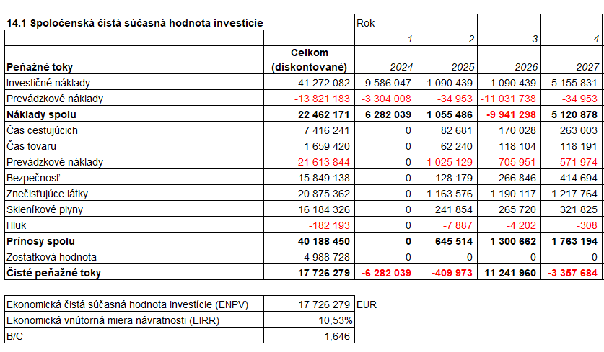
CBA - hlavný nástroj ekonomického hodnotenia
Cost-benefit analysis – porovnanie pozitívnych a negatívnych vplyvov
Finančná kvantifikácia vplyvov (EUR/CZK)
Inkrementálny prístup
BCR = pomer prínosov a nákladov

